Slide 1
ΕΓΚΕΦΑΛΙΚΕΣ ΣΥΖΥΓΙΕΣ

Slide 2
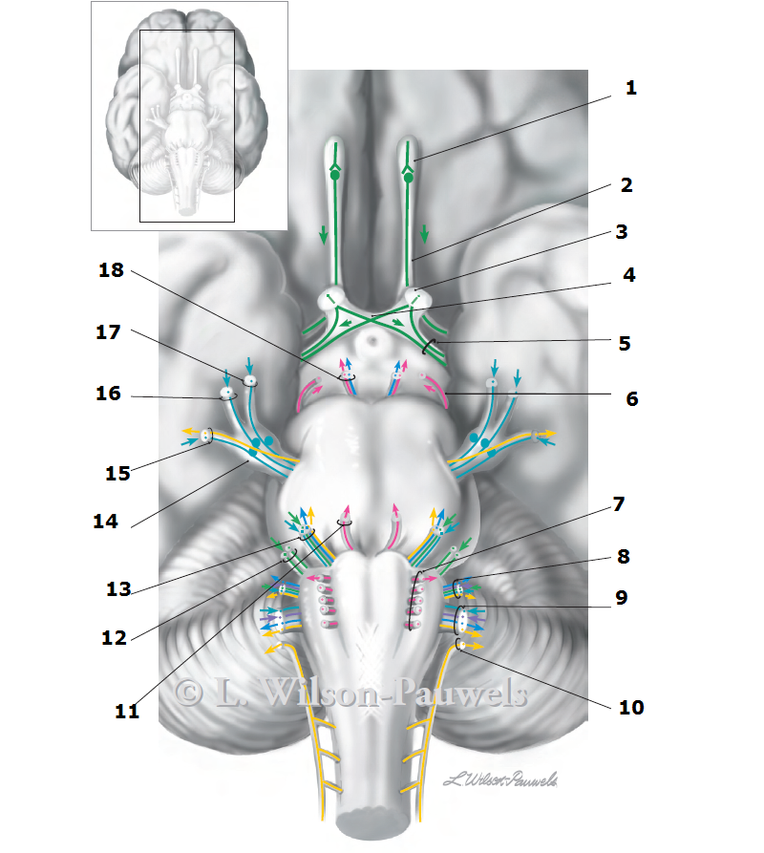
Οσφρητικός βολβός
Οσφρητική ταινία
Οπτικό νεύρο
Οπτικό χίασμα
Οπτική ταινία
Τροχιλιακό ν.
Υπογλώσσιο ν.
Γλωσσοφαρυγγικό ν.
Πνευμονογαστρικό ν.
Παραπληρωματικό ν.
Απαγωγό ν.
Στατικοακουστικό ν.
Προσωπικό ν.
Γάγγλιο τριδύμου
Κάτω γναθικκό ν.
Άνω γναθικό ν.
Οφθαλμικό ν.
Κοινο κινητικό ν.

Slide 3
ΓΕΝ. ΑΙΣΘ | ΣΠΛ. ΑΙΣΘ. | ΕΙΔ.ΑΙΣΘ | ΣΩΜ.ΚΙΝ | ΒΡ. ΤΟΞΟ | ΣΠΛ. ΚΙΝ
1,2,7,8,9
3,4,6,12
5,7,9,10,11
2,7,9,10
5, 7, 9,10
9,10

Slide 4
ΓΕΝΙΚΗ ΑΙΣΘΗΤΙΚΟΤΗΤΑ
Πυρήνας τριδύμου
Πρόσωπο, πρ. κρανίου, κόλποι, ρινική και στοματική κοιλότητα, πρ. 2/3 γλώσσας,
Μήνιγγα πρ. και μέσου κρανιακού βόθρού, τυμπανική μεμβράνη (έξω επιφ)
5.
7.
πτερύγιο ωτός, έξω ακουστικός πόρος, τύμπανο
οπίσθιο 1/3 γλώσσας, φάρυγγα, μαλακή υπερώα, αμυγδαλή, παρίσθμια,
έσω ακ. πόρος και έσω ους.
9.
Μήνιγγα οπ. Κρανιακού βόθρου, έξω ακουστικού πόρου, τυμπάνου,
λάρυγγας
10.

Slide 5
ΣΠΛΑΓΧΝΑΙΣΘΗΤΙΚΟΤΗΤΑ
Πυρήνας Μονήρης δεσμίδα
9.
Καρωτιδικό σωμάτιο και κόλπος
10.
φάρυγγας., λάρυγγας, σπλάγχνα θώρακα, κοιλιάς

Slide 6
ΕΙΔΙΚΗ ΑΙΣΘΗΤΙΚΟΤΗΤΑ
1.
Μιτροειδή κ. οσφρητικού βολβού
2.
Γαγγλιακά κ. αμφβλ
7.
Γευστικά κ. γλώσσας πρ. 2/3
8.
κοχλίας, λαβύρινθος
9.
Γευστικά κ. οπ. 1/3 γλώσσας

Slide 7
ΣΩΜΑΤΙΚΗ ΚΙΝΗΤΙΚΟΤΗΤΑ
3
Όλοι εξωφθάλμιοι πλην έξω ορθού, άνω λοξού
4
Άνω λοξός
6
Έξω ορθός
12
Ίδιο και εξωτερικοί μυς γλώσσας

Slide 8
ΚΙΝΗΤΙΚΟΤΗΤΑ ΜΥΩΝ ΒΡΑΓΧΙΑΚΟΥ ΤΟΞΟΥ
Μασητήρες, τείνων τύμπανο, πρ. γαστέρα διγάστορα, γναθοϋοειδή
Κιν. Π. 5
5
7
μιμικοί
Κιν. Π. 7
9
Βελονοφαρυγγικός μυς
Μεικτός κοιλιακός π.
10
Φάρυγγα, λάρυγγα
11
Στερνοκλειδομαστοειδής, τραπεζοειδής
Νωτ. Π. 11

Slide 9
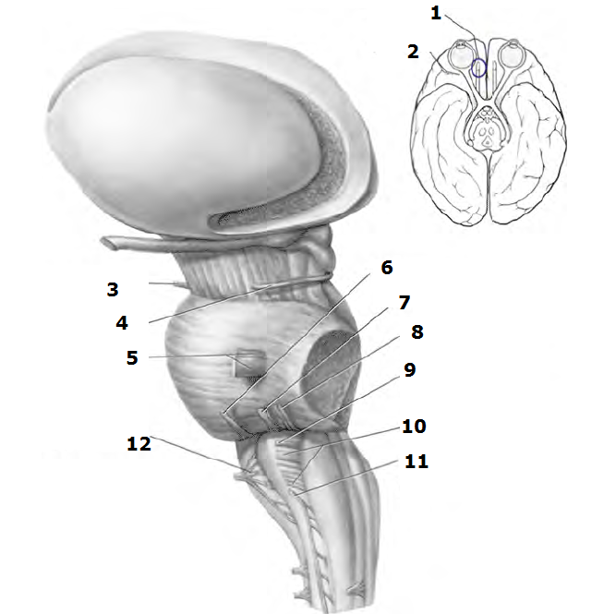

Slide 10
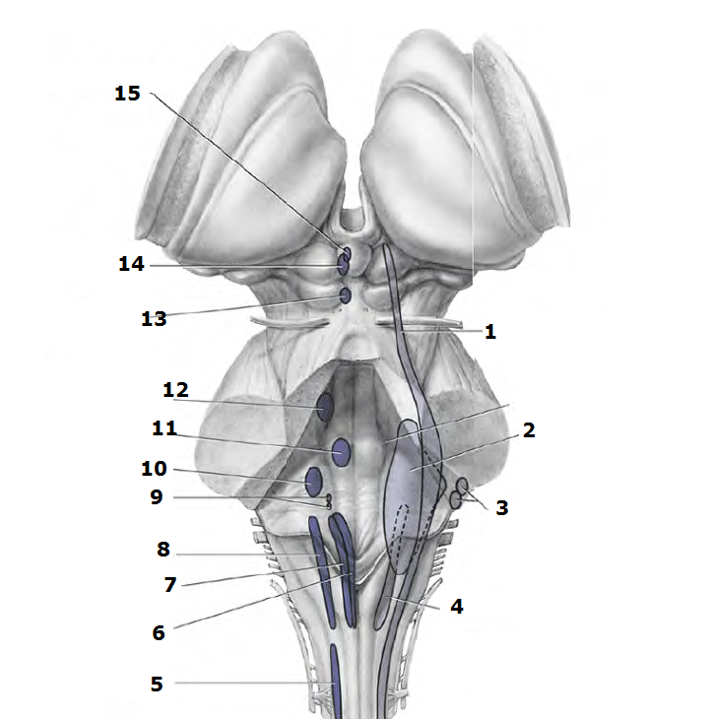
αισθ. Π. τριδύμου (5,7,9,10)
Αιθουσαίοι π.
Κοχλιακοί π.
Π. μονήρους δεσμίδας
Νωτ. Π. 11
Π. υπογλώσσιου
Ραχιαίος κιν. Π. (10)
Μεικτός κοιλιακός π. (9,10,11)
Άνω (7) και κάτω (9) σιελικός π.
Π. προσωπικού
Π. απαγωγού
Π. τριδύμου
Π. τροχιλιακού
Π. κοινού κινητικού
Π. Edinger-Westphal

Slide 11
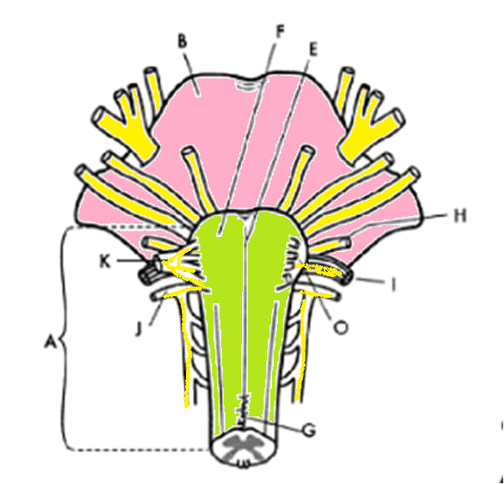
A. προμήκης
B. Γέφυρα
E. Πρ. μέση σχισμή
F. πυραμίδα
G. Χιασμός πυραμίδων
H. Γλωσσοφαρυγγικό ν.
I. Πνευμονογαστρικό ν.
J. Παραπληρωματικό ν.
K. Υπογλώσσιο ν.
O. ελαία

Slide 12
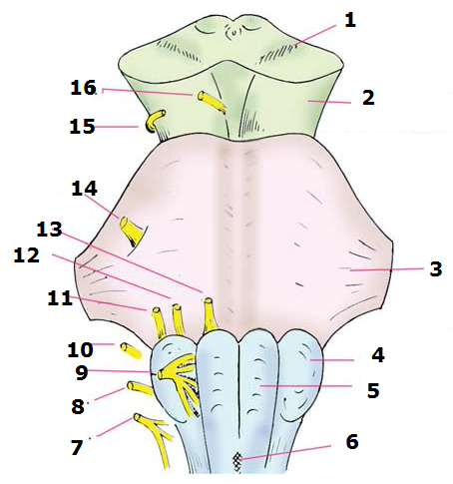
Μέλαινα ουσία
Σκέλος
ΜΠΣ
Ελαία
Πυραμίδα
Χιασμός πυραμίδων
11
10
12
9
8
7
6
5
4
3

Slide 13
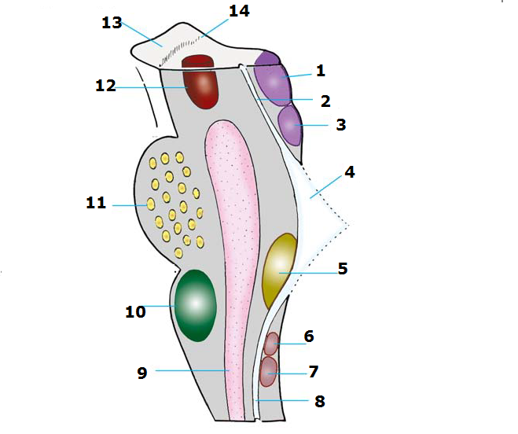
Άνω διδύμια
Υδραγωγός
Κάτω διδύμια
4^{η} κοιλία
Αιθουσαίοι π.
Σφηνοειδής π
Ισχνός π
Κεντρικός σωλήνας
ΔΣ
Ελαία
Γεφυρικοί π
Ερυθρός π.

Slide 14
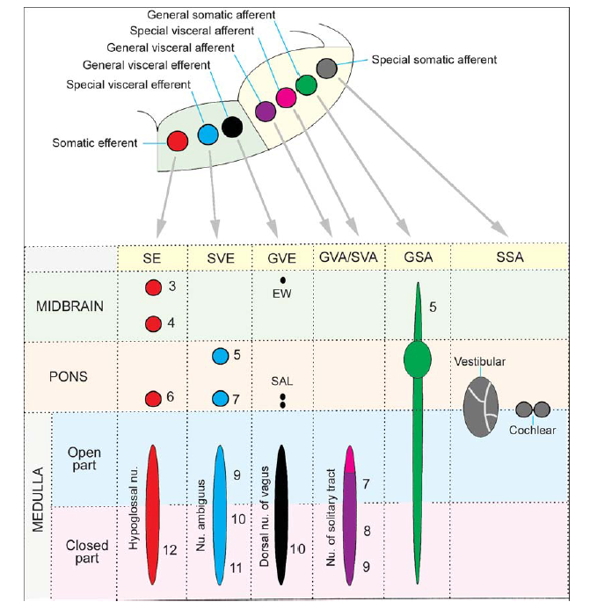
ΠΥΡΗΝΕΣ
SE: σωματικοί κινητικοί
SVE: κινητικοί βραγχιακού τόξου
GVE: σπλαγχνοκινητικοί
GVA/SVA: σπλαγχναισθητικοί
GSA: γενική αισθητικότητα
SSA: ειδικοί αισθητικοί

Slide 15
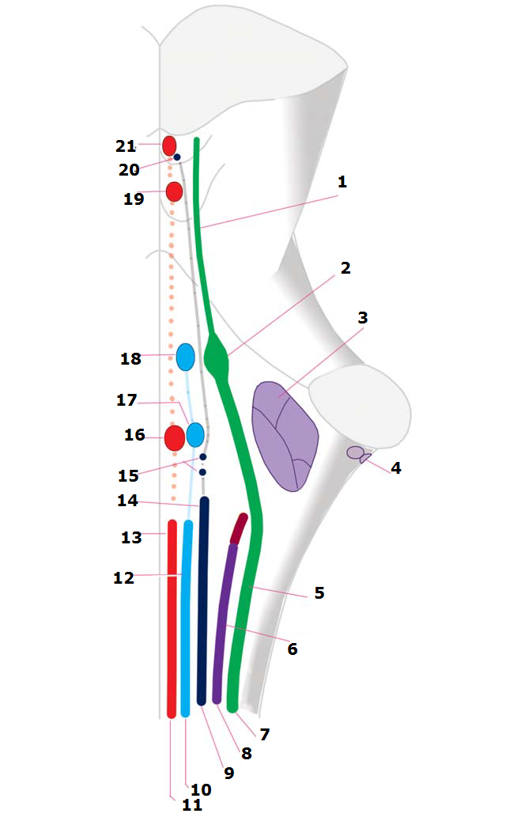
Μεσεγκεφαλική ρίζα τριδύμου
Κύριος αισθητικός π.
Αιθυσαίο π.
Κοχλιακοί π.
Νωτιαά δεσμίδα τριδύμου
Μονήρης δεσμίδα
Γενική αιοθσητικότητα
Σπλαγχνοαισθητικότητα
Σπλαγχνοκινητικότητα
Κινητικότητα μυών βραγχιακού τόξου
Κινητικότητα γραμμωτών μυών
Μεικτός π
Π. υπογλωσσίου
Ραχιαίος π.
Σιελικοί π.
Π. απαγωγού
Π. προσωπικού
Π. τριδύμου
Π. τροχιλιακού
Π. κοινού κινητικού

Slide 16
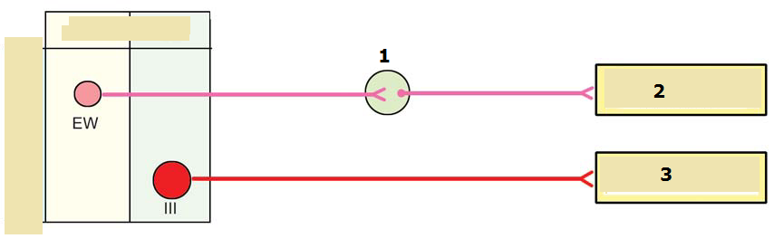
ΚΟΙΝΟ ΚΙΝΗΤΙΚΟ Ν.
Ακτινωτό γάγγλιο
Σφιγκτήρας κόρης, ακτινωτός μυς
μυς κοινού κινητικού

Slide 17
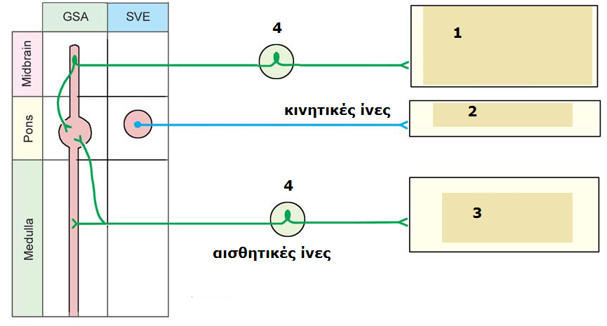
ΤΡΙΔΥΜΟ Ν.
1.Ιδιοδεκτικότητα μυών μάσησης
2. Μασητήρες
3. Δέρμα προσώπου, βλεννογόνοι στόματος ρινός
4. Γασέρειο γάγγλιο

Slide 18
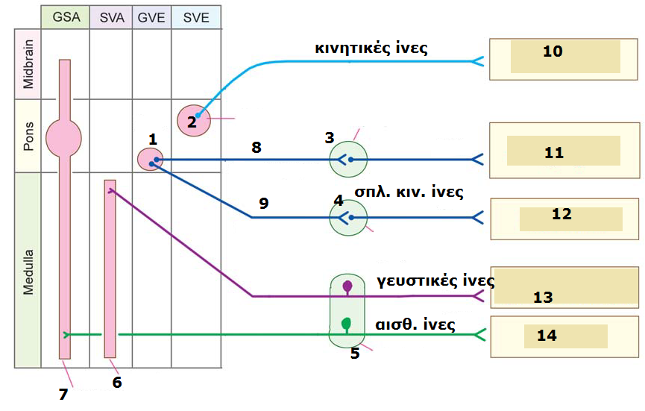
ΠΡΟΣΩΠΙΚΟ Ν.
3. Υπογνάθιο γάγγλιο
4. Πτερυγοϋπερώιο γάγγλιο
5. Γονατώδες γ.
8. Χορδή τυμπάνου
9. Μείζον λιθοειδές
10. Μιμικοί μυς
11. υπογνάθοι,
υπογλώσσιοι σιελ. αδένες
12. Δακρυϊκός αδένας
13. Γεύση 2/3/ γλώσσας
14. Πτερύγιο αυτιού
Άνω σιελικός
Κινητικός π
6. π. μονήρους δεσμίδας
7, π. νωτ δεσμίδας τριδύμου

Slide 19
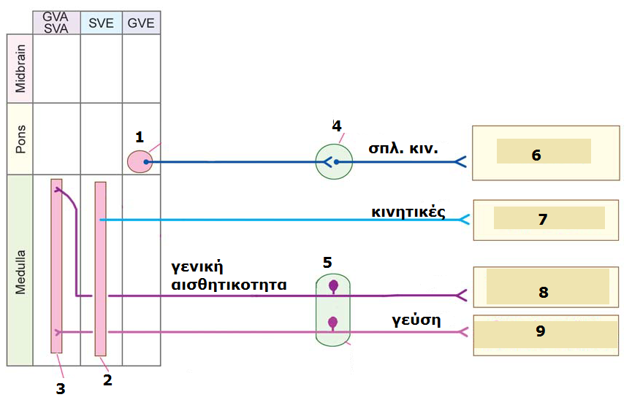
ΓΛΩΣΣΟΦΑΡΥΓΓΙΚΟ Ν.
6. Παρωτίδα
7. Βελονοφαρυγγικός μυς
8. Γεύση οπ 1/3 γλώσσας
9. Αισθητικότητα φάρυγγα γλώσσας
4. Ωτικό γάγγλιο
5. Σφαγιτιδικό και
Λιθοειδές γάγγλιο
Κάτω σιελικός π
Μεικτός κοιλιακός
μονήρους δεσμίδας

Slide 20
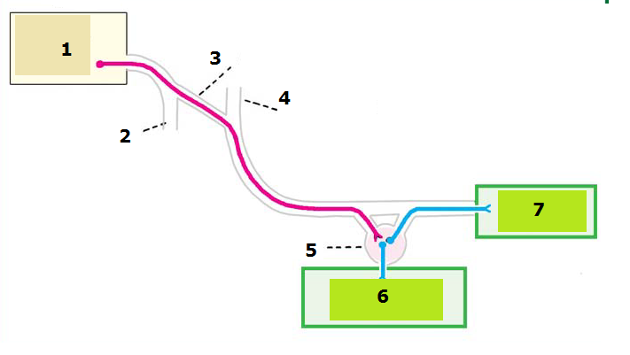
ΠΡΟΣΩΠΙΚΟ Ν.-ΑΝΩ ΣΙΕΛΙΚΟΣ Π.
Άνω σιελικός π.
Προσωπικό ν.
Χορδή τυμπάνου
Γλωσσικό ν.
Υπογνάθιο γάγγλιο
Υπογνάθιος αδένας
Υπογλώσσιος αδένας

Slide 21
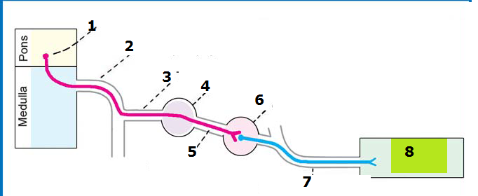
ΓΛΩΣΣΟΦΑΡΥΓΓΙΚΟ Ν.-ΚΑΤΩ ΣΙΕΛΙΚΟΣ Π.
Κάτω σιελικός π.
Γλωσσοφαρυγγικό ν.
Τυμπανικός κλάδος
Τυμπανικό πλέγμα
Έλλασον λιθοειδές
Ωτικό γάγγλιο
Ωτοκροταφικό ν
παρωτίδα

Slide 22
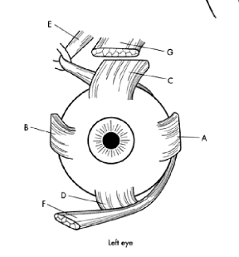
ΟΦΘΑΛΜΟΚΙΝΗΤΙΚΟΙ ΜΥΣ
Α. Έξω ορθός
B. Έσω ορθός
C. Άνω ορθός
D. Κάτω ορθός
E. Άνω λοξός
F. Κάτω λοξός
G. Ανελκτήρας βλεφάρου

Slide 23
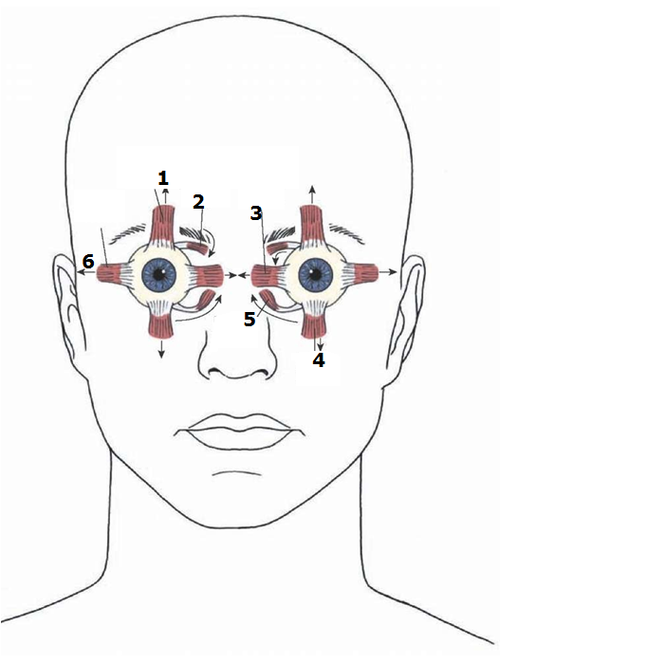
Άνω ορθός
Άνω λοξός
Έσω ορθός
Κάτω ορθός
Κάτω λοξός
Έξω ορθός

Slide 24
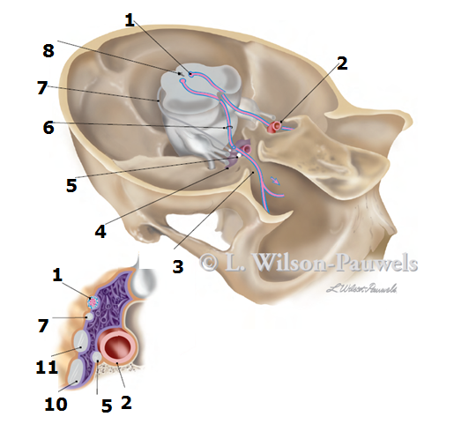
Π. Κοινού κινητικού
Έσω καρωτίδα
Υπερκόγχιο σχίσμα
Σηραγγώδης κόλπος
Απαγωγό
Κοινό κινητικό
Τροχιλιακό
Υδραγωγός
10. Κάτω γναθικό
11. Οφθαλμικό

Slide 25
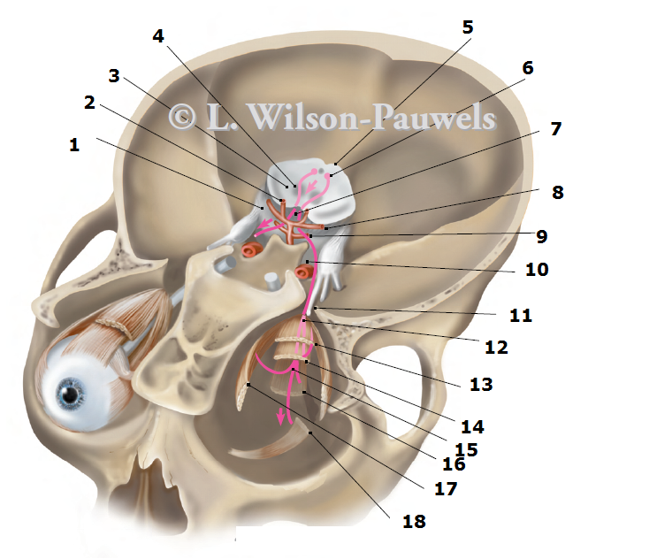
Γέφυρα
ΟΑΑ
Μ. εγκέφαλος
Ερυθρός π
Άνω διδύμια
Π. κοινου κινητικού
Μεσοσκελιαίος βόθρος
ΟΕΑ
Άνω παρεγκ. Αρτ
Σηραγγώδης κόλπος
Υπερκόγχιο σχίσμα
Άνω κλάδος ΙΙΙ
Ανελκτήρας βλεφάρου
Άνω ορθός
Κάτω κλάδος ΙΙΙ
Κάτω ορθός
Έσω ορθός
Κάτω λοξός

Slide 26
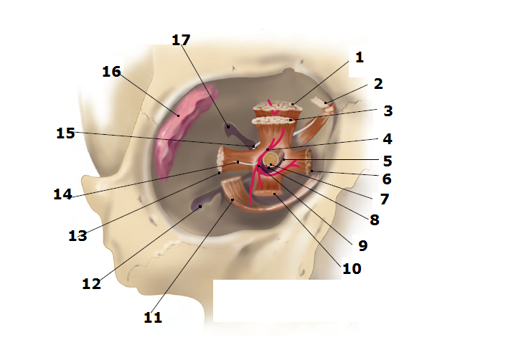
Ανελκτήρας βλεφάρου
Άνω λοξός
Άνω ορθός
ΙΙΙ άνω κλάδος
Τενοντώδης δακτύλιος
Έσω ορθός
Οπτικό ν.
Κεντρική αρτ. Αμφβλ
ΙΙΙ κάτω κλάδος
Κάτω ορθός
Κάτω λοξός
Υπόκόγχιο σχίσμα
Έξω ορθός
Απαγωγό
Τροχιλιακό
Δακρυϊκός αδένας
Υπερκόγχιο σχίσμα

Slide 27
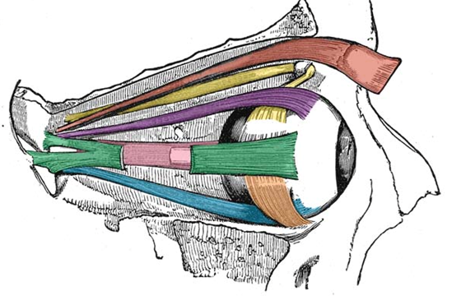
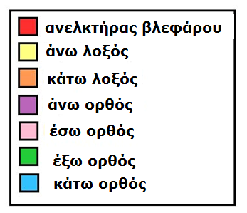

Slide 28
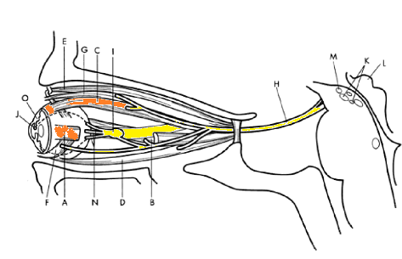
Έξω ορθός
B. Έσω ορθός
C. Άνω ορθός
D. Κάτω ορθός
E. Άνω λοξός
F. Κάτω λοξός
G. Ανελκτήρας βλεφάρου
H. Κοινό κινητικό ν.
I. Ακτινωτό γάγγλιο
J. Σφιγκτήρας μυς κόρης
K. Π. κοινού κινητικού
L. Άνω διδύμια
M. Π. Edinger Westphal
N. Ακτινωτά νευρά
O. Ακτινωτός μυς

Slide 29
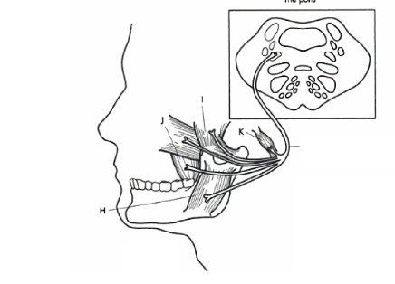
ΤΡΙΔΥΜΟ Ν.
H. Μασητήρας μυς
I. Κροταφιτης μυς
J. Πτερυγοειδείς μυς
K. Τείνων το τύμπανο

Slide 30
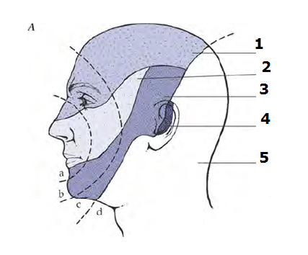
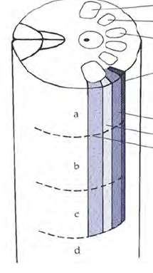
ΤΡΙΔΥΜΟ Ν.
Οφθαμικό ν.
Άνω γναθικό
Κάτω γναθικό ν.
7, 9, 10
Αυχενικές ρίζες

Slide 31
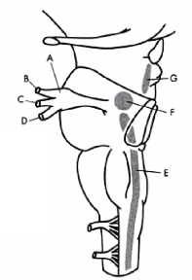
ΤΡΙΔΥΜΟ Ν.
A. Γάγγλιο τριδύμου
B. Οφθαλμικός κλάδος
C. Άνω γναθικός κλάδος
D. Κάτω γναθικός κλάδος
E. Νωτιαία δεσμίδα τριδύμου
F. Κύριος αισθητικός π. τριδύμου
G. Μεσεγκεφαλική ρίζα τριδύμου

Slide 32
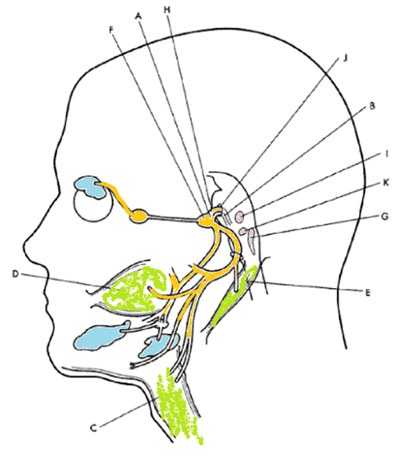
ΠΡΟΣΩΠΙΚΟ Ν.
A. Προσωπικό ν
B. Διάμεσο ν
C. Μυώδες πλάτυσμα
D. Βυκανητής
E. Οπ. Γαστέρα διγάστορα
F. Γονατώδες γάγγλιο
G. Π. μονήρους δεσμίδας
H. Κινητικές ίνες προσωπικού ν.
I. Κινητικός π. προσωπικού ν.
J. Έσω ακουστικός πόρος
K. Άνω σιελικός π.

Slide 33
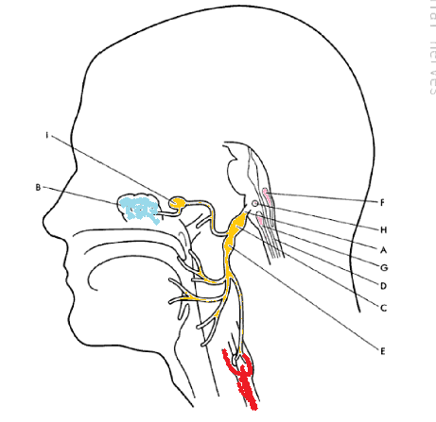
ΓΛΩΣΣΟΦΑΡΥΓΓΙΚΟ Ν.
Γλωσσοφαρυγγικό ν.
B. παρωτίδα
C. Σφαγιτιδικό γ.
D. Νωτιαίος π. τριδύμου
E. Λιθοειδές γ
F. Π. μονήρους δεσμίδας
G. Μεικτός π.
H. Κάτω σιελικός π.
I. Ωτικό γάγγλιο

Slide 34
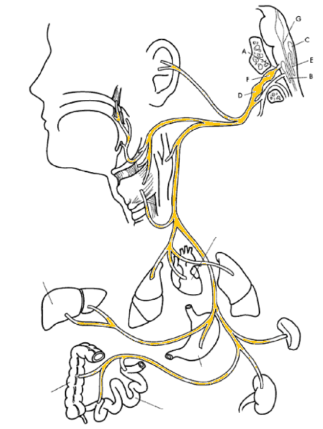
ΠΝΕΥΜΟΝΟΓΑΣΤΡΙΚΟ Ν.
A. Πνευμονογαστρικό
B. Μεικτός π.
C. Ραχιαίος π.
D. Λιθοειδές γ.
E. Π. μονήρους δεσμίδας
F. Σφαγιτιδικό γ.
G. Νωτιαία δεσμίδα τριδύμου

Slide 35
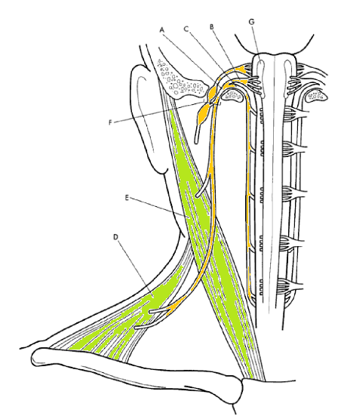
ΠΑΡΑΠΛΗΡΩΜΑΤΙΚΟ Ν.
A. παραπληρωματικό
B. Στελεχιαία μοίρα 11
C. Νωτιαία μοίρα ;;
D. τραπεζοειδής
E. στερνοκλειδομαστοειδής
F. Ινιακό τρήμα
G. Μεικτός π.

